Slide 1
классный час «Город здоровья»

Slide 2
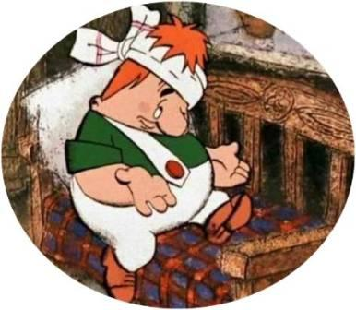
Notes:
Пустой слайд

Slide 3
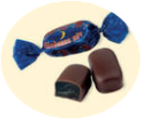


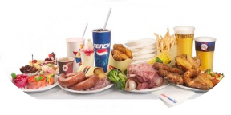
Меню Карлсона
завтрак
обед
ужин

Slide 4
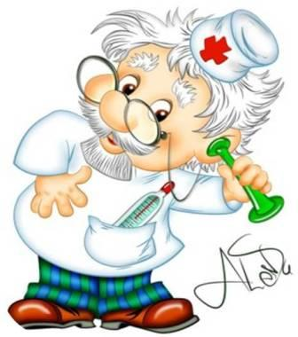

Slide 5

Город Здоровья

Slide 6
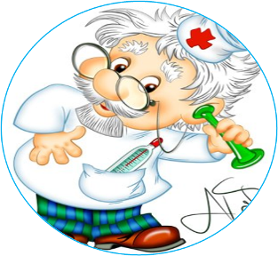

Цель путешествия:
Узнать правила
здорового питания

Slide 7

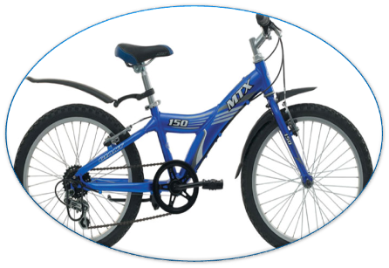

Slide 8
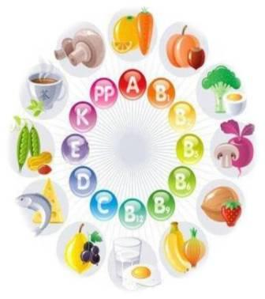
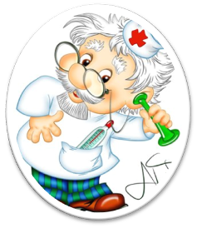
Витамины – просто чудо!
Столько радости несут:
Все болезни и простуды
Перед ними упадут,
Вот поэтому всегда
Для нашего здоровья
Полноценная еда –
Важнейшее условие!
Не даром их название переводится с латинского языка - “жизнь”!

Slide 9
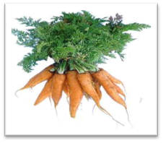
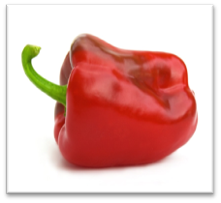
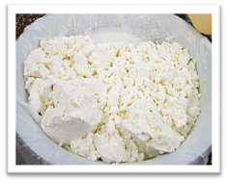
Витамин А
Помни истину простую: Лучше видит только тот, Кто жуёт морковь сырую Или сок морковный пьёт.
Витамин А улучшает зрение, сопротивляемость организма в целом.

Slide 10

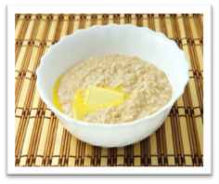
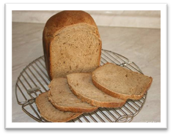
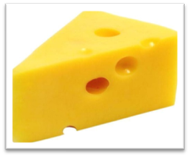
Витамин В
Очень важно спозаранку
Съесть за завтраком овсянку.
Витамин В делает человека бодрым, сильным, укрепляет сердце и нервную систему.

Slide 11
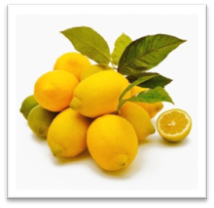
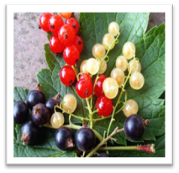
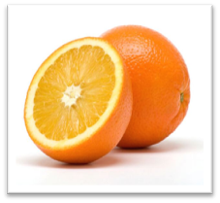
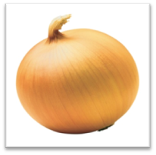
Витамин С
От простуды и ангины
Помогают апельсины,
Ну, а лучше съесть лимон,
Хоть и очень кислый он.
Витамин С помогает
бороться с болезнями.

Slide 12
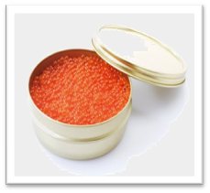
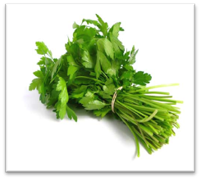


Витамин D
Рыбий жир всего полезней,
Хоть противный – надо пить,
Он спасает от болезней,
Без болезней – лучше жить!
Витамин D делает наши ноги и руки крепкими, сохраняет наши зубы

Slide 13

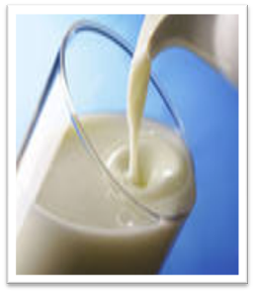



Полезно- вредно!

Slide 14
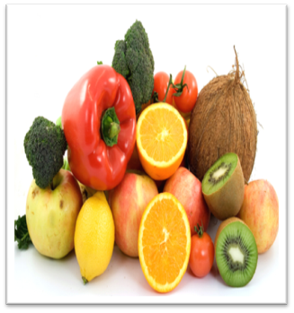

Полезно- вредно!

Slide 15

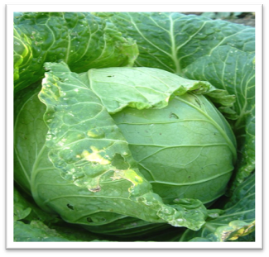
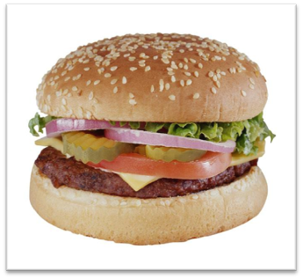

Slide 16


Спасибо, ребята!
Вы мне очень помогли!

